Slide 1
Педагогическая династия
Артеевых
МАОУ «Ванзетурская СОШ»
Подготовил: учитель, Артеев Денис Владимирович

Slide 2

Учитель
отличный психолог;
замечательный артист;
великолепный организатор;
это незаменимый помощник и настоящий друг;

Slide 3
Что такое династия?
Династия в переводе с греческого "dynasteia" означает "господство".
Из словаря Ожегова мы узнали, что в переносном значении так говорят о тружениках, передающих от поколения к поколению мастерство, трудовые традиции.

Slide 4
Педагогическая династия Артеевых
Молчанова Мария Семеновна Сосьвинская СОШ
Артеева Галина Тимербаевна МБОУ «Березовская СОШ» | Изолеева Лариса Тимербаевна МБОУ "Хулимсунтская СОШ | Письменная Людмила Тимербаевна Детский сада «Солнышко» | Картуль Юлия Тимербаевна МБОУ "Хулимсунтская СОШ
Артеев Денис Владимирович МАОУ «Ванзетурская СОШ» | Артеева Светлана Александровна МАОУ «Ванзетурская СОШ» | Погорелова Мария Николаевна МАДОУ "Детский сад "Сказка" г. Белоярский"

Slide 5
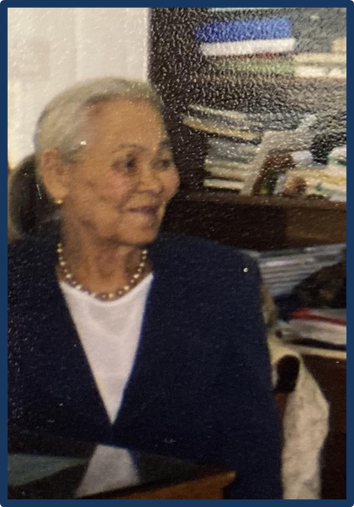
Наша прабабушка
Молчанова Мария Семеновна
Учитель начальных классов
родилась 26 июля 1931 года в д. Турсунт, Кондинского района, Тюменской области

Slide 6
1953 г - воспитателем Люлюкарском интернате;
1954 г - переведена вопитателем Ванзетурского интерната;
1955 г - переведена заведующей Шухтунгортской начальной
школы;
1960 г - переведена учителем начальной школы в Анеевскую
семилетнюю школу;
1961 г - переведена заведующей Шухтунгортской начальной
школы;
1967 г - переведена воспитателем Сартынинского интерната;
1974 г - переведена заведующей Сартынинским интернатом;
1981 г - переведена учителем обслуживающего труда в Сосьвинскую среднюю школу.
1987 г - ушла на пенсию.

Slide 7
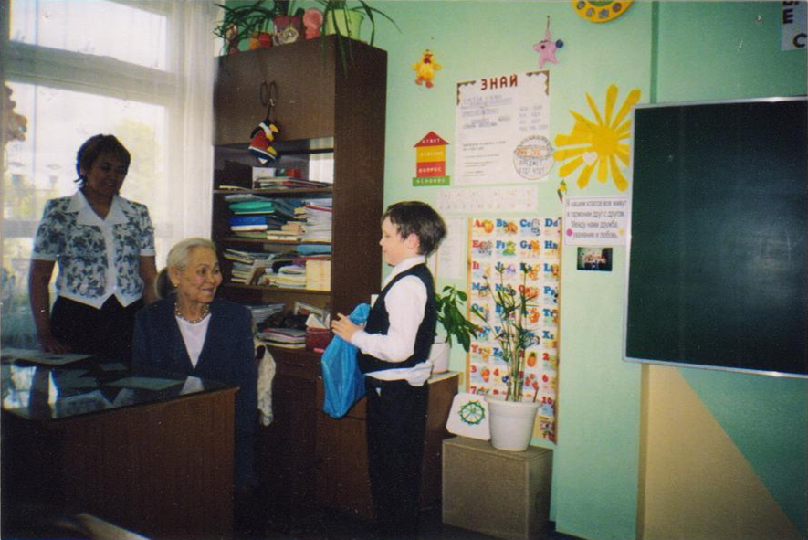
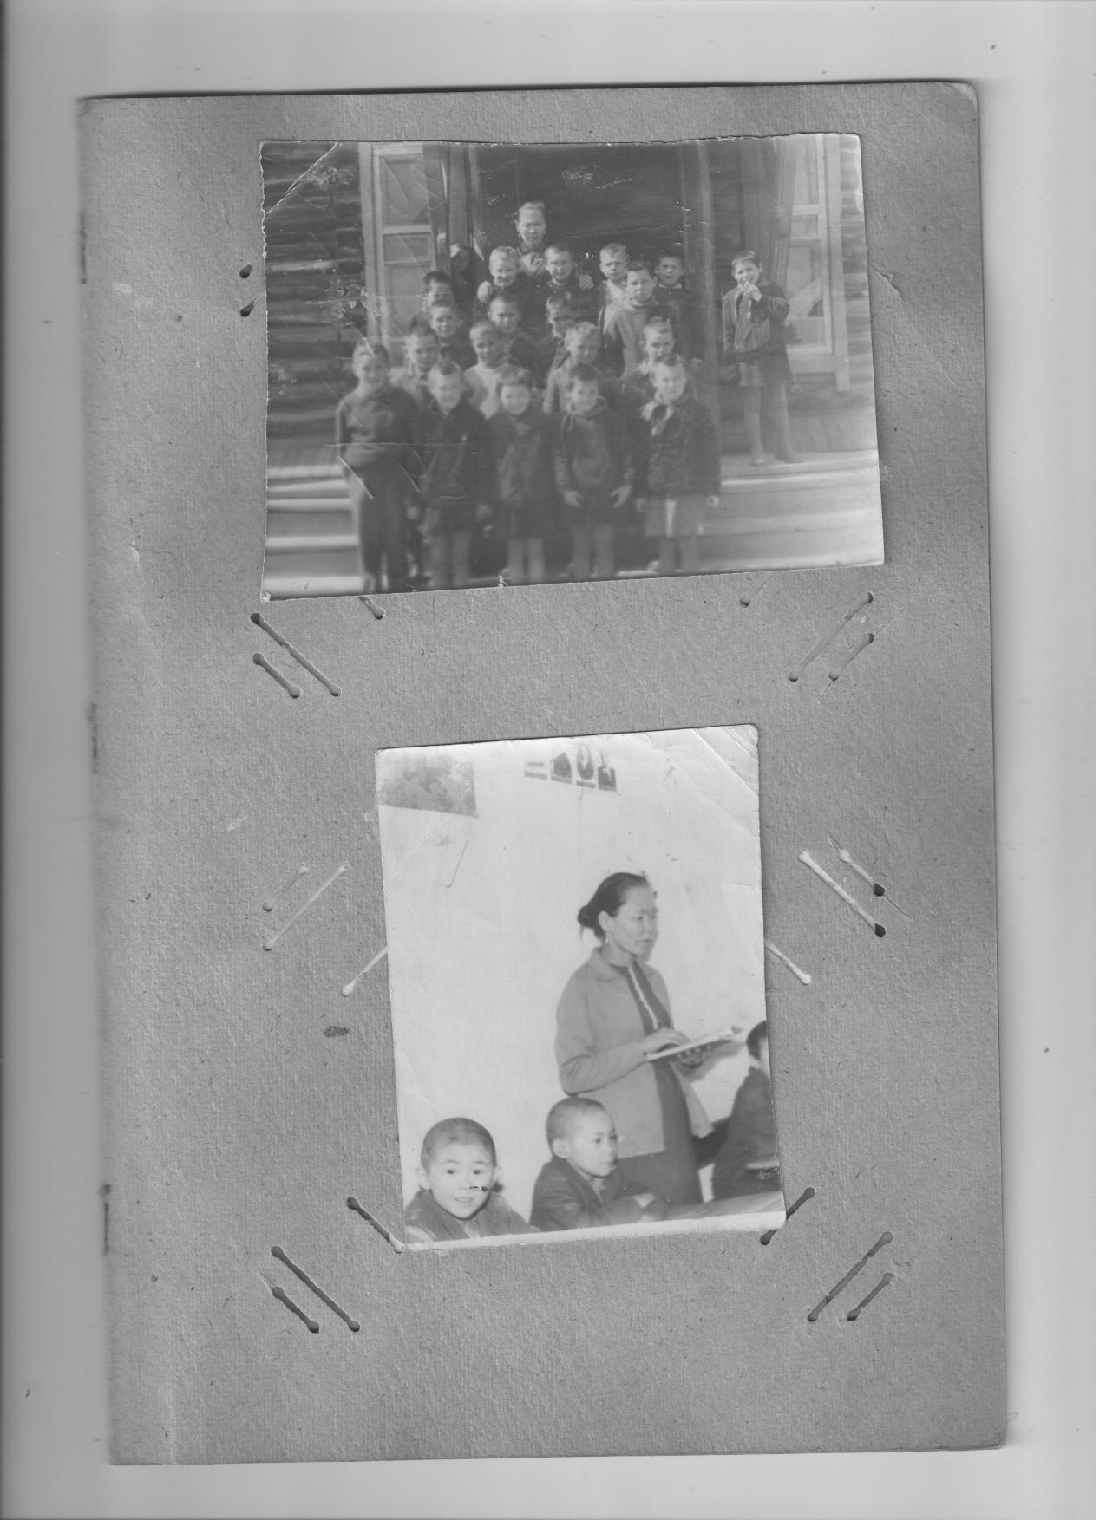

Slide 8
1. 1957 г. В ознаменование 40-летия Ленинского Комсомола - Почётной грамотой Березовского РК ВЛКСМ.
2. 1957 г. В честь 40-летия Великого Октября - Похвальным листом РОНО.
3. 1965 г. За добросовестный труд в деле воспитания подрастающего поколения объявлена благодарность от РОНО.
4. 1973 г. В честь Международного Женского дня объявлена благодарность.
5. 1974 г. За добросовестное отношение к труду объявлена благодарность.
6. 1974 г. В ознаменование праздника 1- го мая объявлена благодарность.
7. 1982 г. Награждена медалью «Ветеран труда».

Slide 9
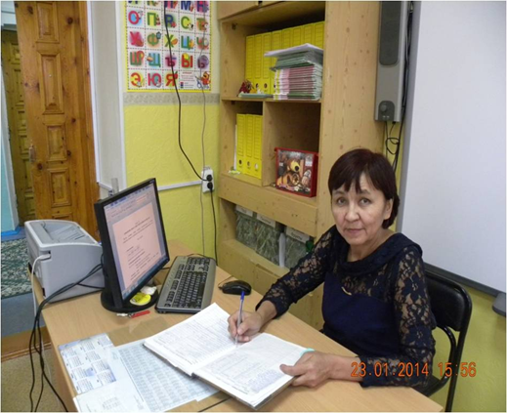
Продолжатели династии
Артеева Галина Тимербаевна
учитель начальных классов
родилась в д. Шухтунгорт, Березовского района 7 ноября 1958 года

Slide 10
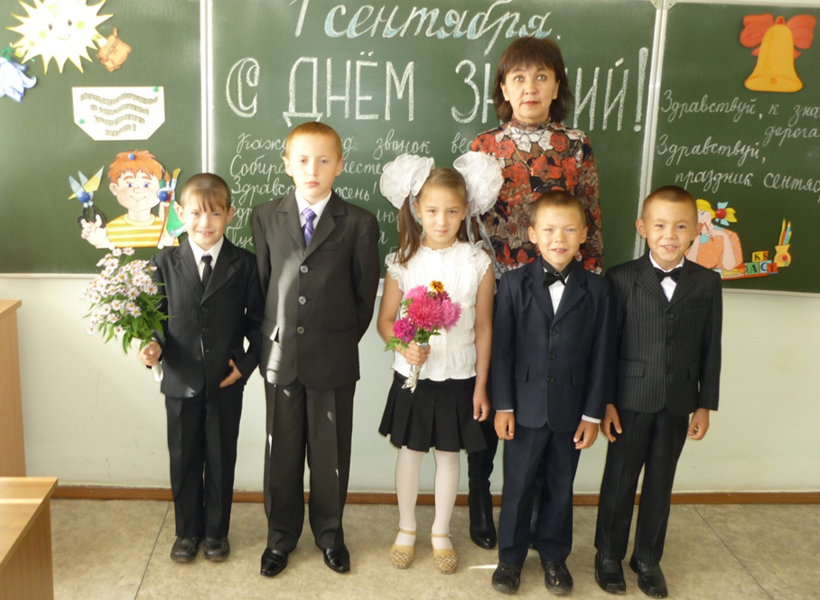
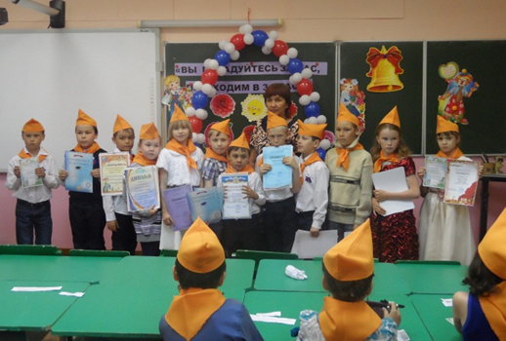
1978–1982 гг. – п. Сартынья школа-интернат воспитатель Сартыньинского интерната.
1982 г.–2011 гг. – п. Ванзетур средняя общеобразовательная школа, учитель начальных классов.
2013г – п. Берёзово начальная школа, учитель начальных классов.

Slide 11
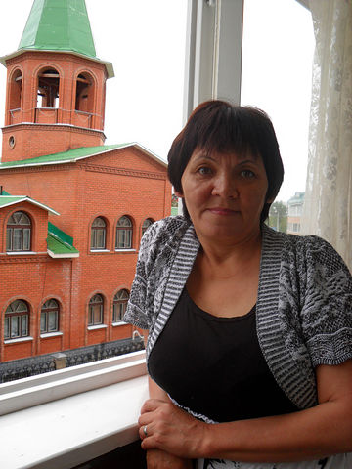
Продолжатели династии
Изолеева Лариса Тимербаевна
Учитель начальных классов
родилась 1 сентября 1960 г. в д. Шухтунгорт, Березовского района

Slide 12
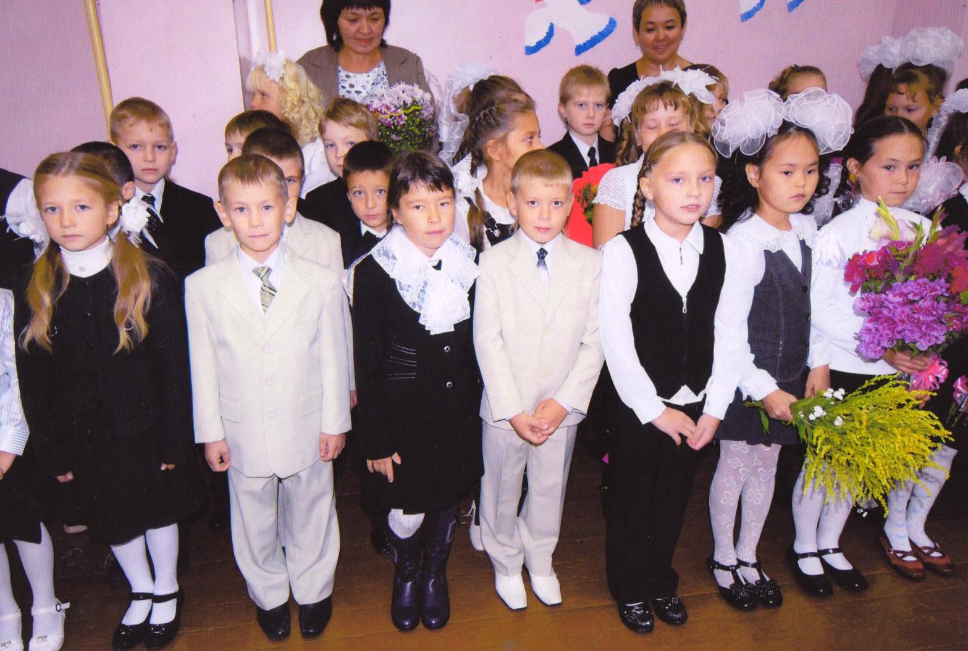
1981г.-1982 г. – п. Сартынья школа-интернат, воспитатель Сартыньинского интерната.
1982 г.-2013 г. – п. Хулимсунт средняя школа, учитель начальных классов

Slide 13
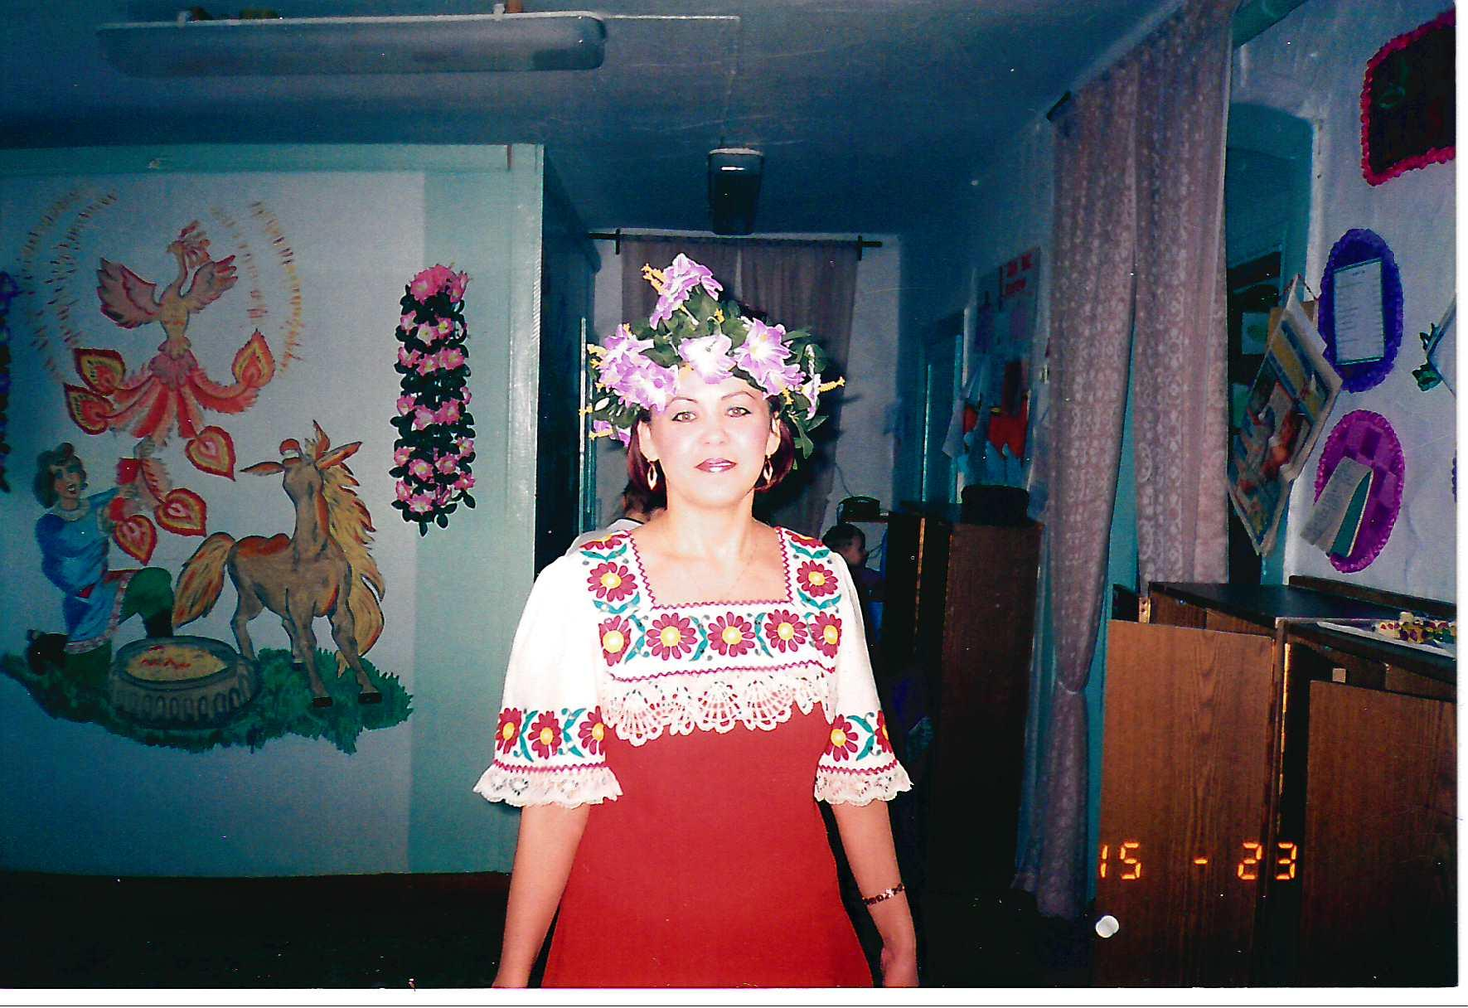
Продолжатели династии
Письменная (Изолеева) Людмила Тимербаевна
Воспитатель
родилась 29 июня 1962г. в д. Шухтунгорт, Березовского района

Slide 14
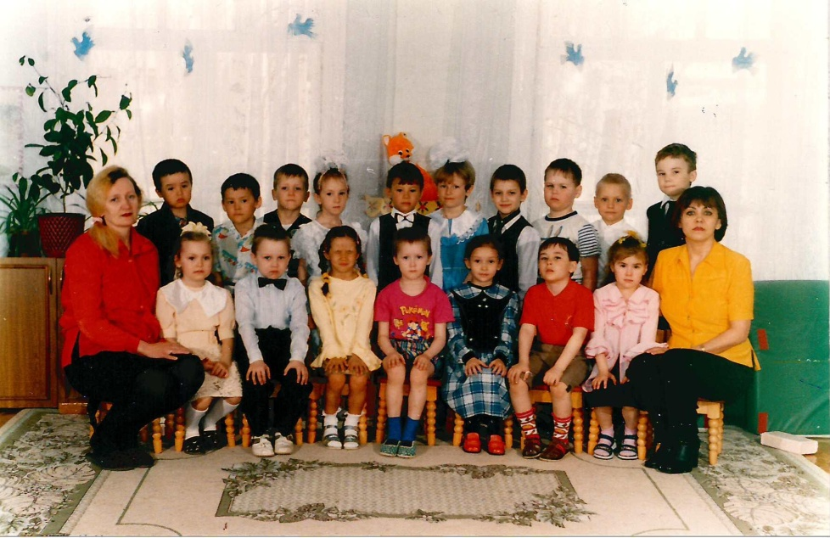
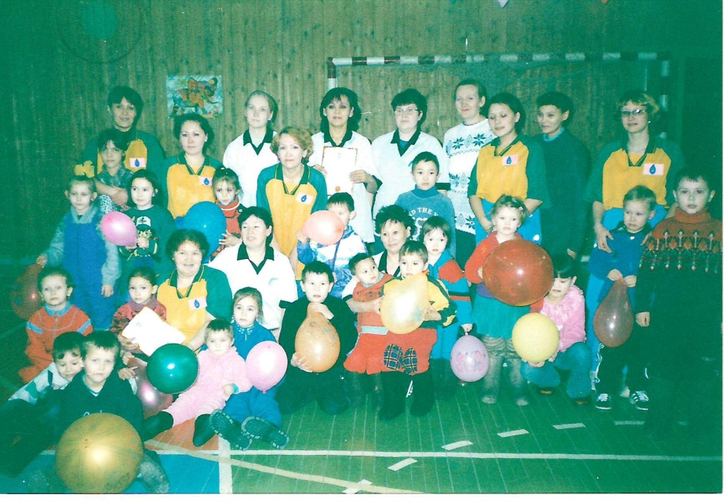
С 1982 г. по 1985 г - воспитатель детского сада «Голубок».
1985 г. –1986 г. - методист по дошкольному воспитанию в Берёзовский РОНО
1986 г. – 2007 г. - воспитатель детского сада «Аленка».
2007 г. – 2016 г - воспитатель детского сада «Солнышко».
Старший воспитатель ДОУ «Солнышко».

Slide 15
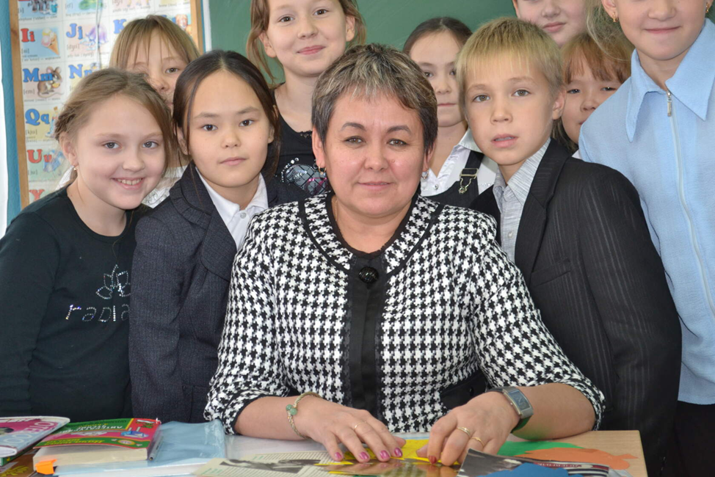
Продолжатели династии
Картуль (Изолеева) Юлия Тимербаевна
Учитель начальных классов
родилась 13 декабря 1963 г. в д. Шухтунгорт, Березовского района

Slide 16
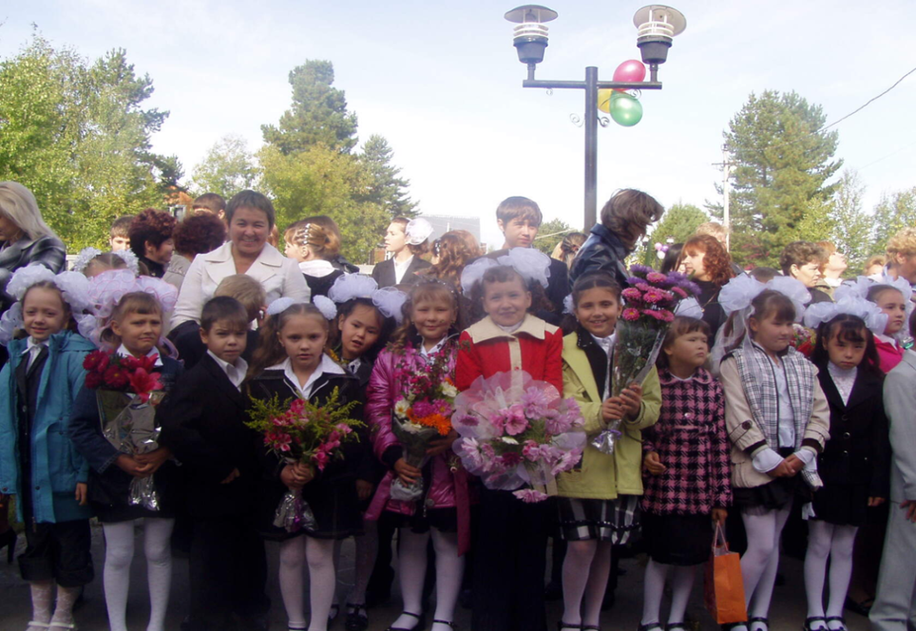
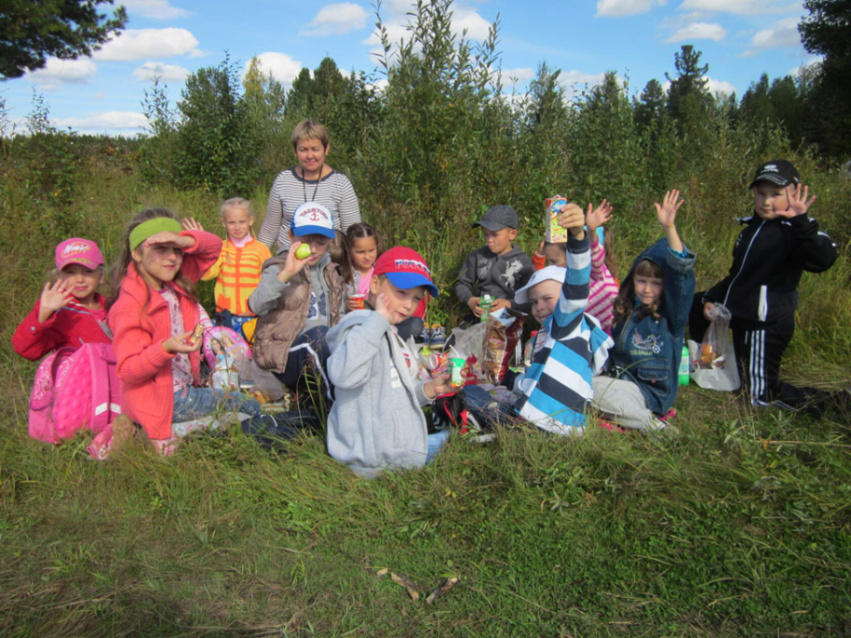
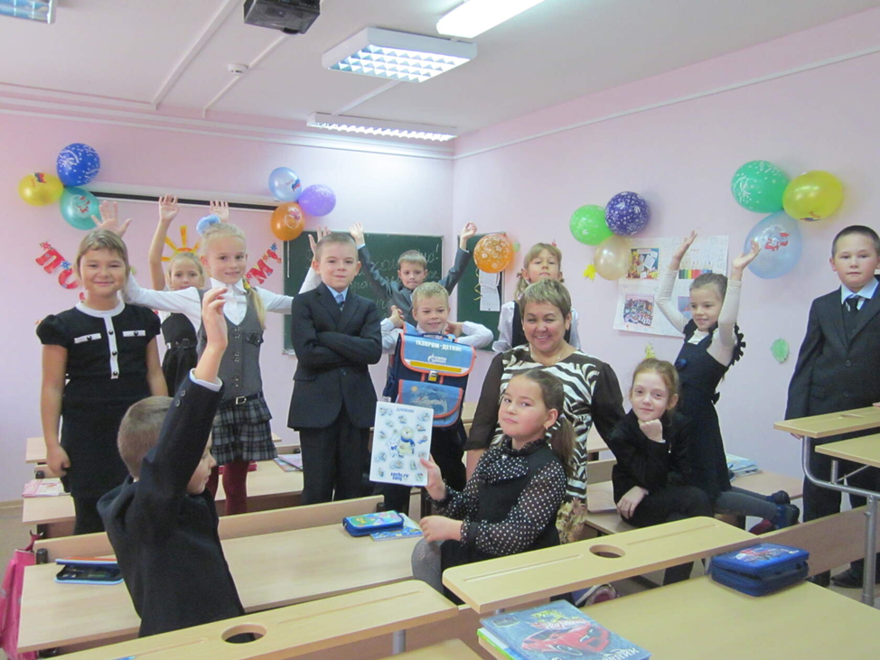

Slide 17
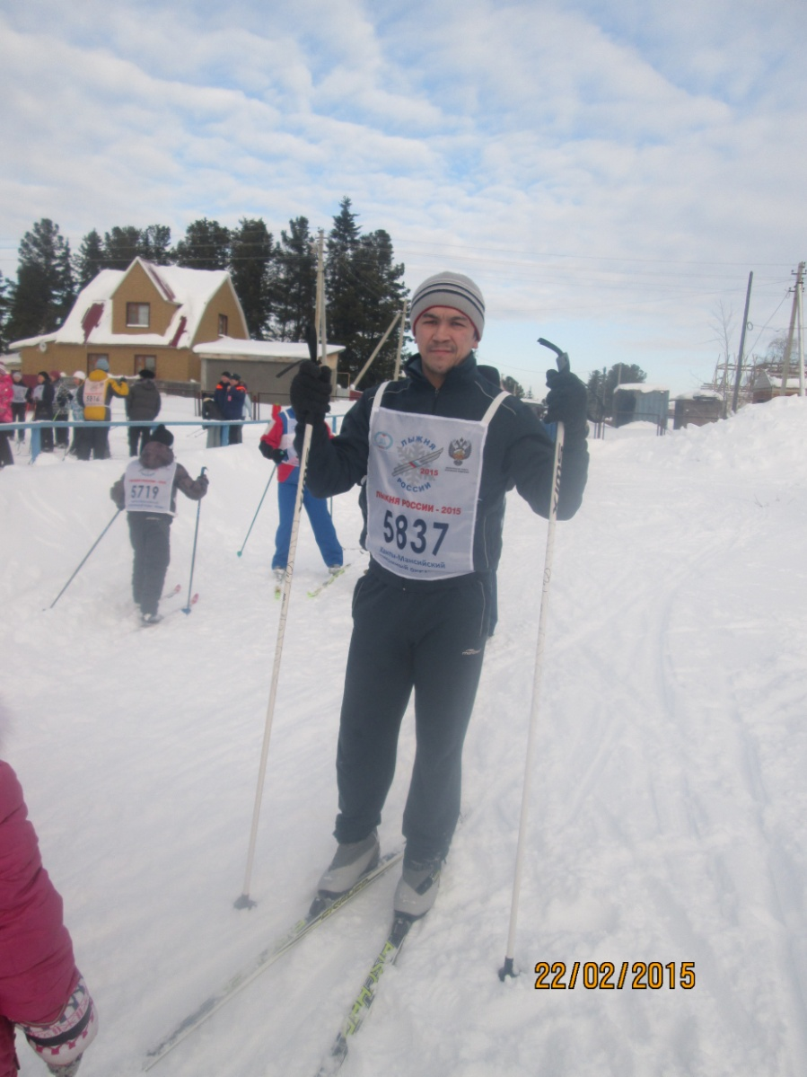
Продолжатели династии
Артеев Денис Владимирович
Учитель физкультуры
Родился 15 января 1982г. в д. Сартынья Березовского района

Slide 18
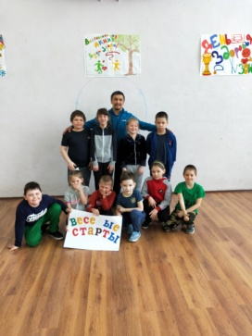
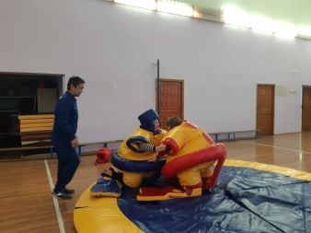
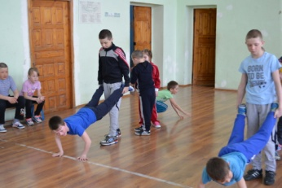
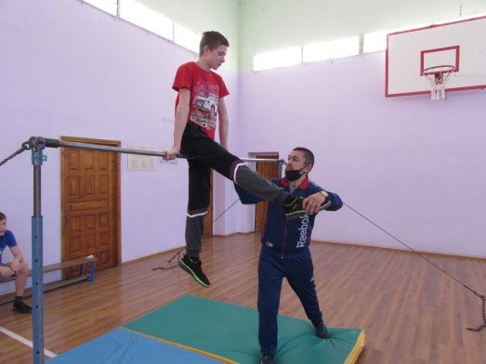

Slide 19
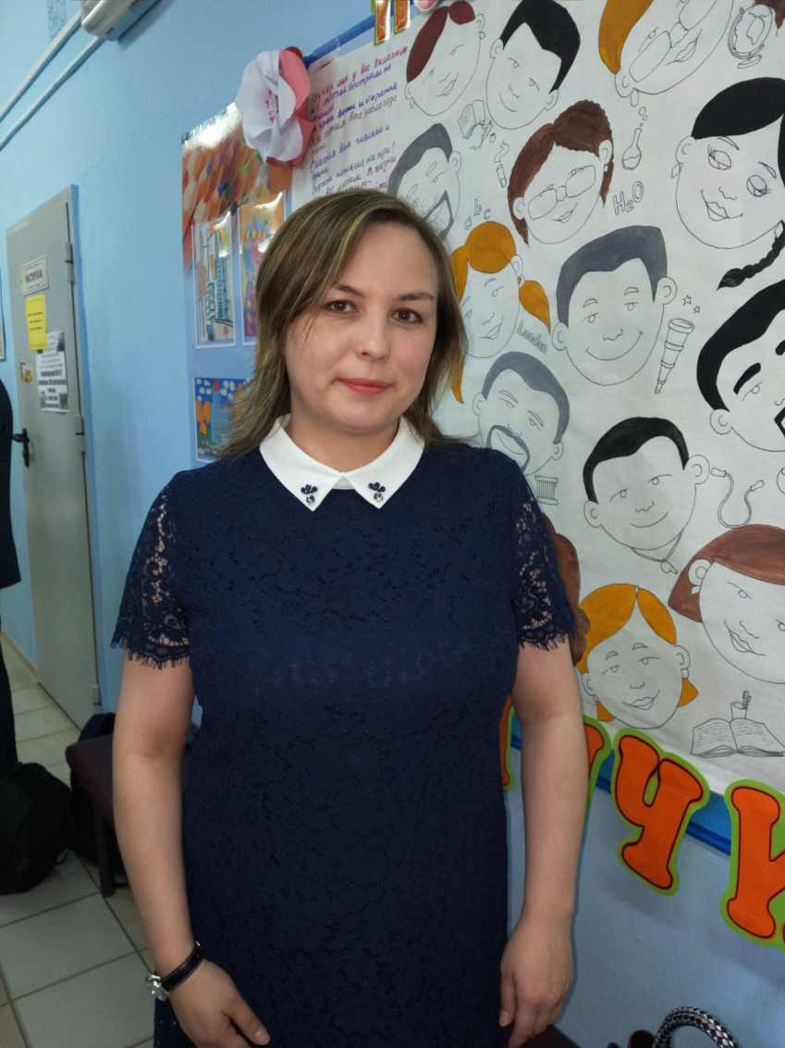
Продолжатели династии
Артеева Светлана Александровна
Учитель начальных классов
родилась 2 февраля 1985г. в г. Тюмени

Slide 20
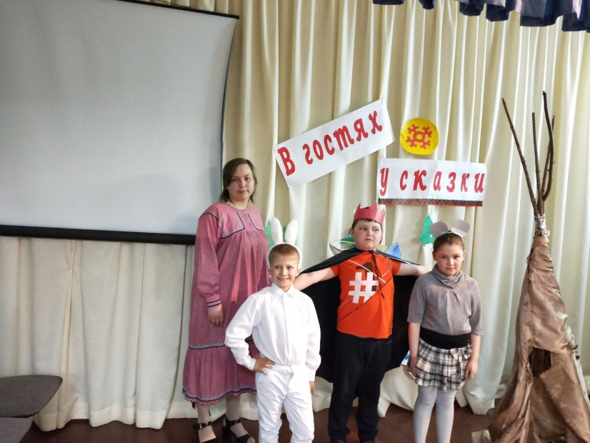
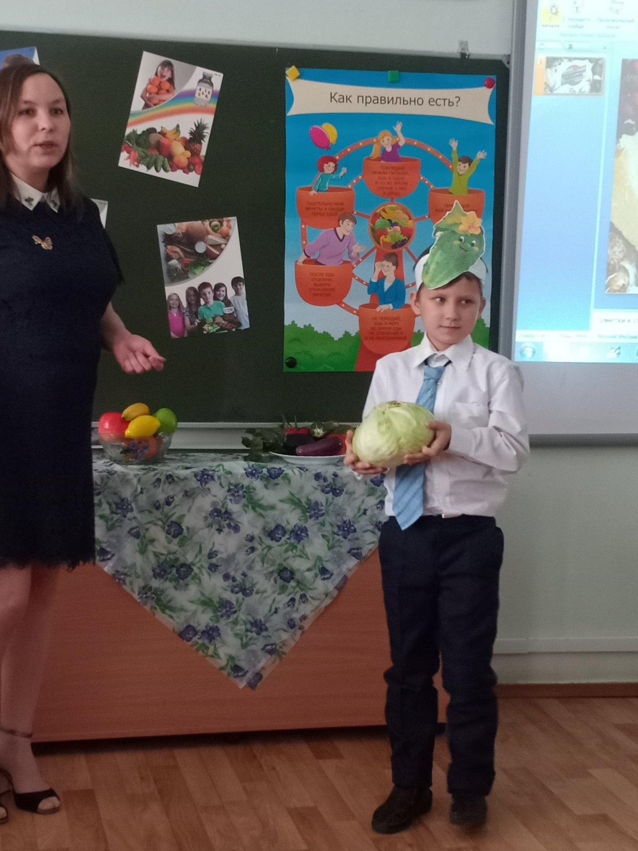
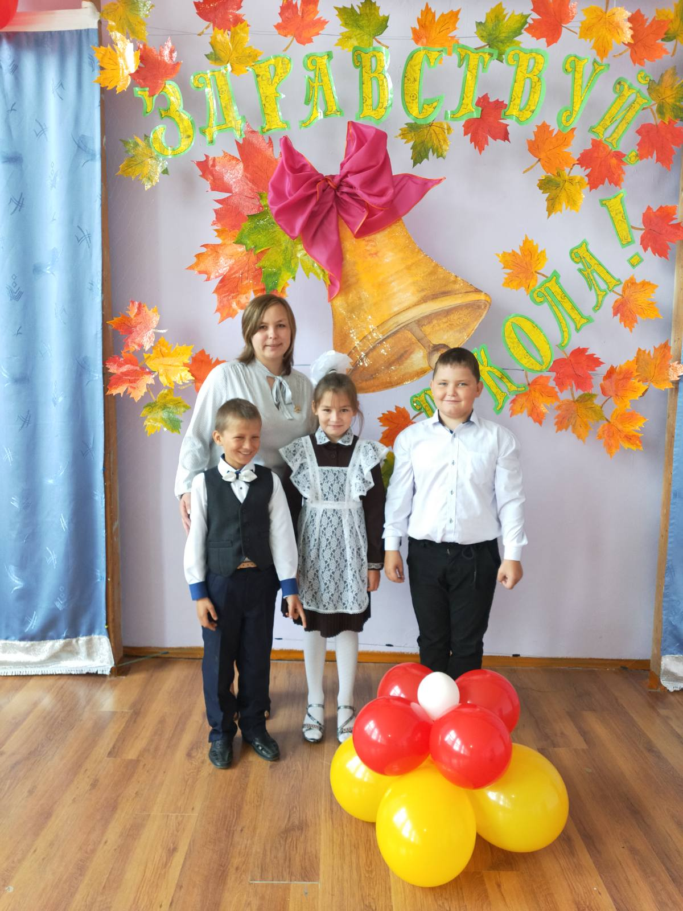

Slide 21
Мы преклоняемся перед людьми, избравшими этот нелегкий труд. Мы ими гордимся!

Slide 22
Спасибо за внимание!

